Slide 1




О внедрении
магистральных направлений воспитательной работы
в образовательных организациях Республики Тыва
Докладчик: Ефимова Т.В.,
директор ГБОУ ДО РТ «Республиканский центр развития дополнительного образования»

Slide 2


«Без современного качественного доступного образования, причем во всех регионах страны, невозможно добиться ничего в сфере развития.
В.В. Путин
Справедливость, доступность и универсальность образования
Внедрение 1 сентября 2023 год
Указ Президента РФ от 21 июля 2020 года № 474
«О национальных целях развития РФ на период до 2030 года»

Slide 3
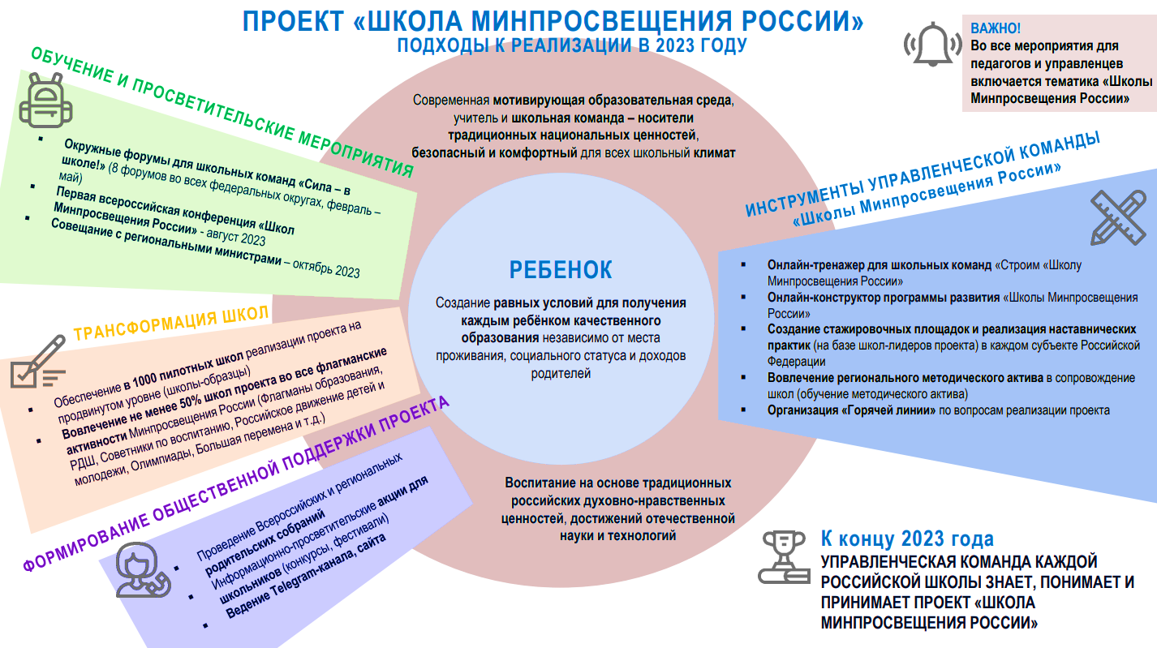

Slide 4
Школа Минпросвещения
Сетевое взаимодействие
Центр образования, воспитания и просвещения
Инфраструктура ШКОЛЫ
Инфраструктура УДО
Определение единых магистральных направлений
Основные задачи «Школы Минпросвещения России»
Формирование единого образовательного пространства
Формирование механизмов синхронизации и взаимодействия образовательных и учебных процессов
Формирование механизмов вовлечения и поддержки семьи в процесс социализации, выбора жизненного пути
Магистральные направления
Знание: качество и объективность
Здоровье
Творчество
Воспитание
Профориентация
Учитель
Образовательная среда
Школьный климат

Slide 5
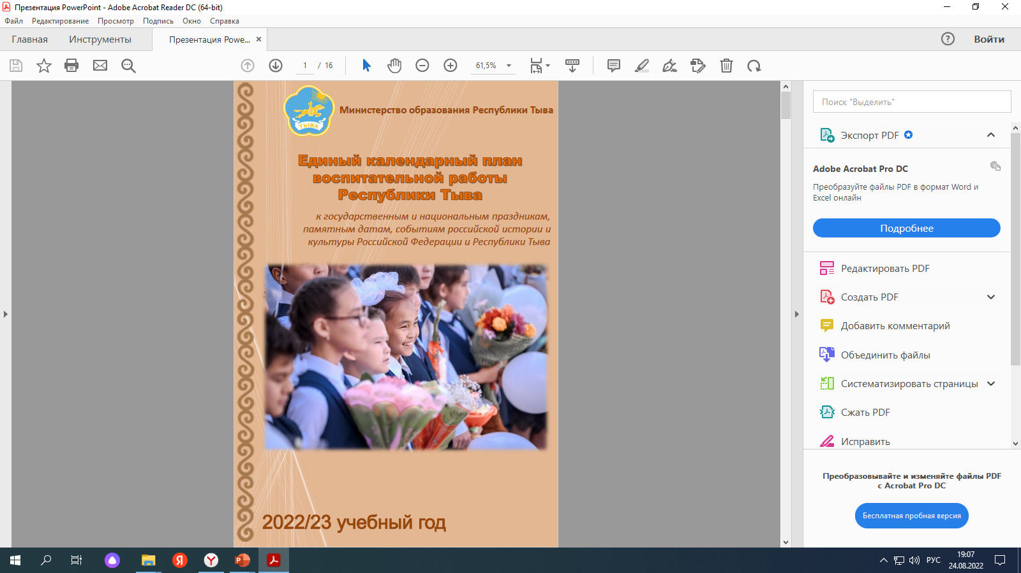
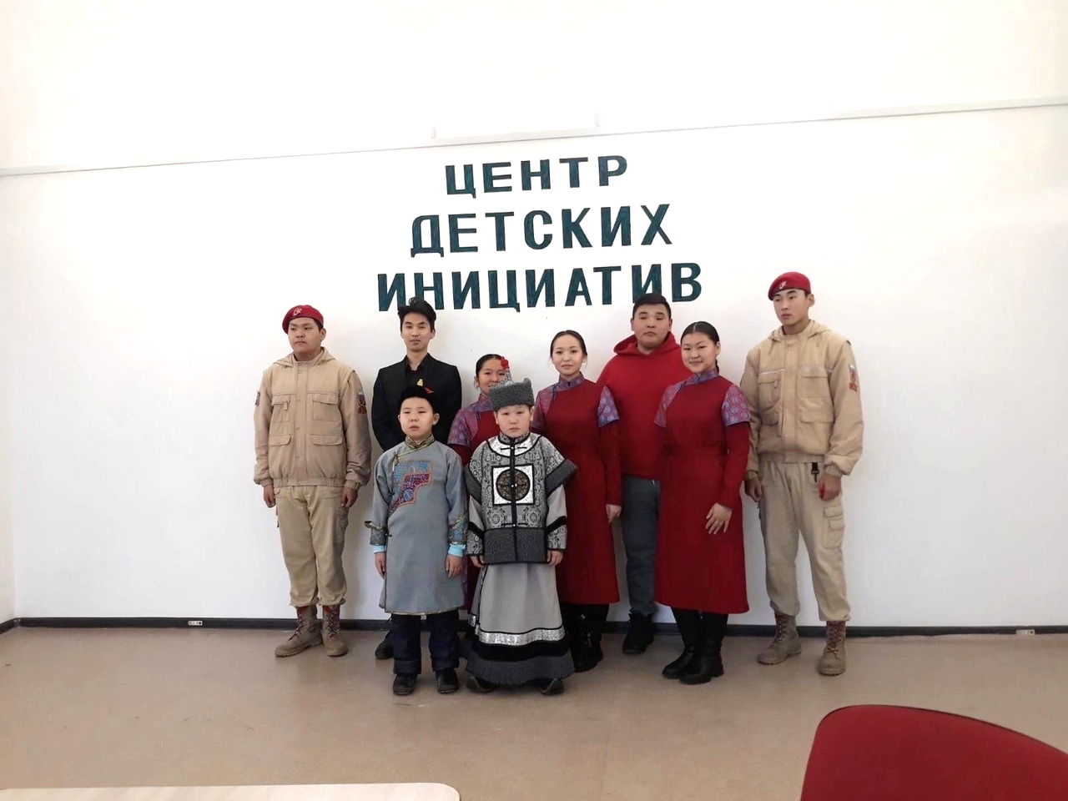
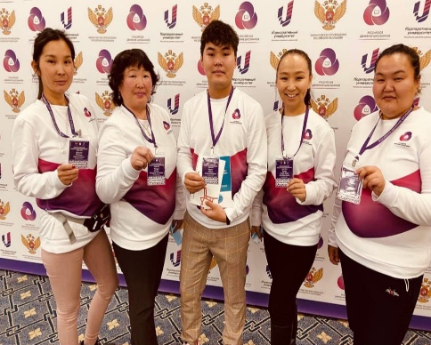
Воспитание | Школа Минпросвещения России
Рабочая программа воспитания
01 сентября 2022 г. внедрена обновленная программа в 175 школах
Календарный план воспитательной работы
Единый календарь воспитательных мероприятий
Советник по воспитанию
01 сентября 2023 г. ведение 59,5 ставок Советников во всех ОУ РТ
Единые подходы к работе с родительской общественностью
Создана национальная родительская Ассоциация
Комната детских инициатив/ ученическое самоуправление
В 21 школе созданы комнаты детских инициатив
Государственная символика (флаг, герб, гимн)
175 школ республики, будут оснащены комплектами Госсимволики РФ на сумму 16 242,5 тыс. руб.
Детские и молодежные общественные объединения(РДДМ, «Юнармия», «Большая перемена», «Орлята России»)
27.01.23 единый день открытия первичных отделений РДДМ, 125 отрядов «Юнармия», 5625 детей и др.
Программы краеведения и школьного туризма
Разработаны 140 общеразвивающих программ по краеведению и школьному туризму
Повышение квалификации педагогических работников с сфере воспитания
826 педработников из 3595 кл. руководителей прошли КПК
Волонтерское движение
129 организаций, охват более 14 тыс. детей
Подходы к оценке качества воспитательной работы
Цикл внеурочных занятий
«Разговоры о важном»
Поднятие государственных флагов, исполнение гимнов РФ и РТ
Штаб воспитательной работы

Slide 6
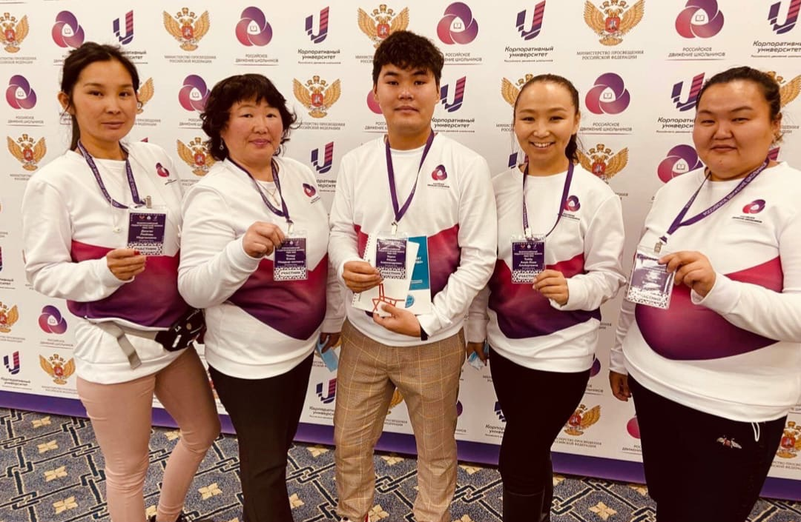
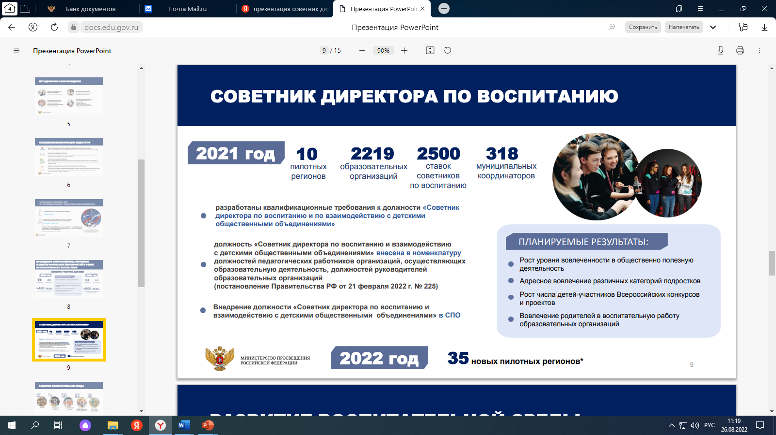
Советник директора по воспитанию и взаимодействию с ДОО
1 сентября 2023 г.
52,5 ед.
105 школ

Slide 7
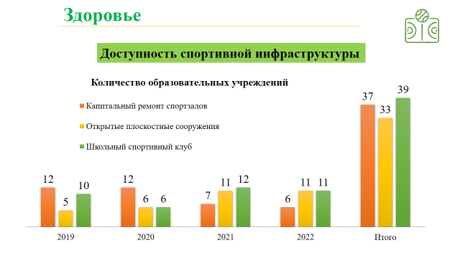
Здоровье | Школа Минпросвещения России
Летний оздоровительный лагерь или ВДЦ
Критерии единого образовательного пространства
Единые рекомендации по здоровьесбережению в школе, в том числе при занятиях за ПК;
Среда без ПАВ (наркотики, алкоголь, табак);
ГТО;
Летний оздоровительный лагерь (в том числе тематические смены);
Доступность спортивной инфраструктуры для семей с детьми (во внеклассное время);
Горячее питание (единое меню, родительский контроль);
Школьные спортивные команды.
Школьные спортивные клубы и команды

Slide 8
Творчество | Дополнительное образование
Школа полного дня: внеурочная деятельность и дополнительное образование
Сетевое взаимодействие
Школа +УДО
Более 200 региональных конкурсов, олимпиад;
Банк данных талантливых детей-4708 детей в т.ч. по направлениям: наука - 2147, творчество -1602, спорт – 959 детей
Система конкурсов, фестивалей, олимпиад, конференций
Проект «Большая перемена»
15574 учащихся из 175 ОО
Школьный театр
33 школьных театра
Школьный музей и музейная педагогика
61 школьных музеев, зарегистрированных в федеральном реестре
Школьный хор, музыкальный коллектив; школьный пресс-центр (телевидение, газета, журнал)

Slide 9
Творчество
ШКОЛА ПОЛНОГО ДНЯ
Отдых, досуг, меры по сохранению и развитию здоровья
Основное образование
Дополнительное образование
Факультативы, кружки, секции по выбору уч-ся
Уроки
Экскурсионно-туристическая деятельность
Двухразовое горячее питание
Обязательные занятия по выбору уч-ся
Зона отдыха для перемен
Связь с УДО
Консультативы, самоподготовка
Прогулки
Проектная деятельность
Исследовательская и творческая деятельность ученика в рамках самообразования
Развлекательные внеклассные мероприятия
Внеклассные воспитательные мероприятия
Меры индивидуально психолого-педагогической поддержки
Связь с театрами, концертными залами

Slide 10
СТРУКТУРА УПРАВЛЕНИЯ РЕГИОНАЛЬНОЙ СИСТЕМОЙ ВОСПИТАНИЯ И ДОПОЛНИТЕЛЬНОГО ОБРАЗОВАНИЯ ДЕТЕЙ
Сайт РМЦ: https://rcrdo.rtyva.ru/?page_id=9454
Юридический адрес: 667000, Республика Тыва, г. Кызыл, Московская ул., д. 44
Правительство Республики Тыва
Межведомственный совет
(представители ОИВ образования, культуры, спорта, финансов, представители ОМСУ)
Региональный модельный центр (РМЦ)
Базовые профильные организации
Министерство образования РТ
Органы местного самоуправления
Сетевые партнеры: предприятия реального сектора экономики, научные организации, бизнес структуры
Организации, осуществляющие образовательную деятельность по ДОП в сфере: образования, культуры, спорта, частные организации
Обучающиеся
АИС «ПФДО» (Региональный навигатор)

Slide 11
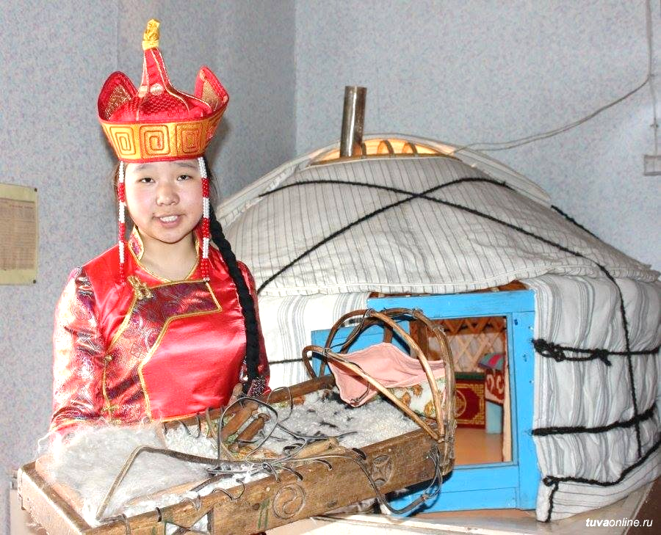
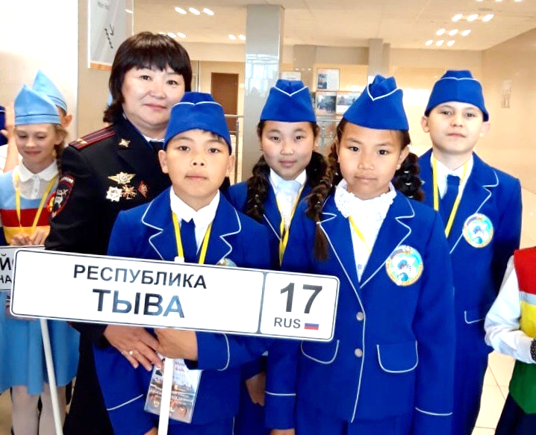
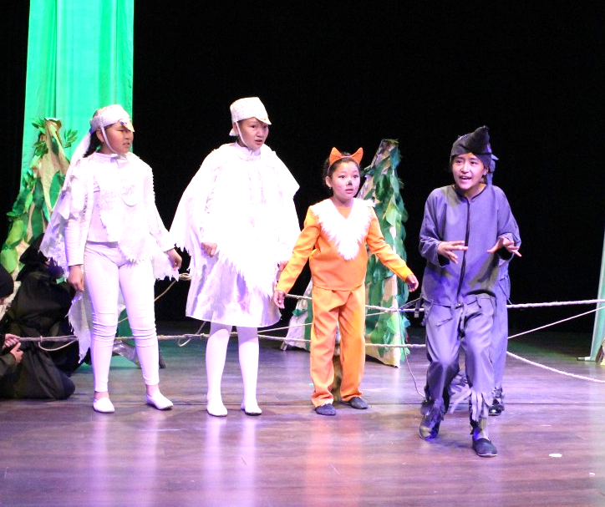
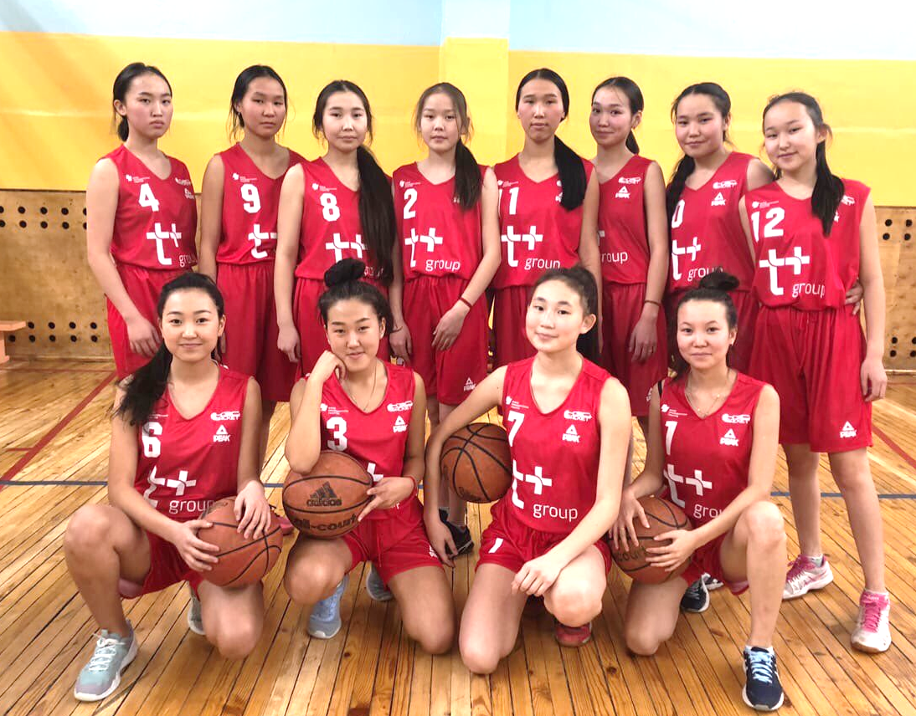
РАЗВИТИЕ ВОСПИТАТЕЛЬНОЙ СРЕДЫ
Школьные музеи
Детские общественные объединения
Школьные театры
Центры детских инициатив
Школьные спортивные клубы
11

Slide 12
Нормативно-правовые акты регионального уровня:
ГП «Развитие образования и науки на 2014-2025 годы», утв. Постановлением Правительства Республики Тыва от 13 февраля 2019 года № 74
Концепция духовно-нравственного развития и воспитания детей и молодежи Республики Тыва до 2025 года, утв. Постановлением Правительства Республики Тыва от 12 февраля 2019 года № 73;
ГП РТ «патриотическое воспитание граждан, проживающих в Республике Тыва, НА 2022-2024 годы, утв. Постановлением Республики Тыва от 16 июня 2021 года № 348»;
Распоряжение Правительства РТ № 278-р от 29 июня 2018 года «О мерах по реализации Десятилетия детства в РТ на 2018-2027 годы»;
Стратегия развития воспитания в Республике Тыва на период до 2025 года, утв. Распоряжением Правительства Республики Тыва от 28 марта № 158-р;
Межведомственный координационный совет по дополнительному образованию детей в Республике Тыва на 2021-2024 годы, утв. Распоряжением Правительства Республики Тыва от 21 декабря 2021 года № 580-р;
План мероприятий (дорожная карта) по развитию детско-юношеского туризма в Республике Тыва на 2022-2023 годы, утв. Распоряжением Правительства Республики Тыва от 21 апреля 2022 года № 219-р;
План мероприятий (дорожная карта) по созданию и развитию в Республике Тыва школьных театров в 2022-2024 годах, утв. Двухсторонним приказом Министерства образования РТ и Министерством культуры и туризма РТ от 9 марта 2022 года №№ 164-д, 175;
План мероприятий (дорожная карта) по реализации Концепции духовно-нравственного развития и воспитания детей и молодежи Республики Тыва до 2025 года, утв. Распоряжением Правительства Республики Тыва от 29 апреля 2019 года « 214-р;
Межотраслевая программа развития школьного спорта в Республике Тыва до 2024 года, утв. Приказами Минитсерства спорта РТ от 23 августа 2021 года № 02/135, Министерством образования РТ от 26 августа 2021 года № 999-д.

Slide 13
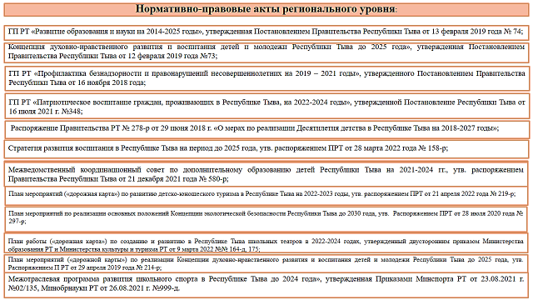

Slide 14







Национальный проект «Образование»
Современная школа
Успех каждого ребенка
Цифровая образовательная среда
Молодые профессионалы
Социальная активность
Патриотическое воспитание граждан Российской Федерации
Содействие занятости национального проекта «Демография»
РАЗВИТИЕ ИНФРАСТРУКТУРЫ
в 2019 г. в 20 школах
в 2020 г. в 42 школах
в 2021 г. в 25 школах
в 2022 г. в 24 школах
в 2023 г. в 17 школах
в 2024 г. в 16 школах
ПРОФЕССИОНАЛЬНОЕ РАЗВИТИЕ ПЕДАГОГОВ И УПРАВЛЕНЧЕСКИХ КАДРОВ
СОВЕРШЕНСТВОВАНИЕ ОБРАЗОВАНИЯ И ВОСПИТАНИЯ
в 2020 – РЦРДО;
Мобильный квантриум
в 2022 г. на базе школы № 3 г. Кызыла,
в 2023 г. на базе 1 школы г. Кызыла,
в 2024 г. на базе 4 школ г. Кызыла,
в 3 учреждениях СПО созданы 11 мастерских по современным компетенциям
в 69 сельских школах созданы условия для занятий физической культурой и спортом
в 150 школах обновлена материально-техническая база для внедрения целевой модели цифровой образовательной среды
обновлена материально-техническая база
4 школ для детей с ОВЗ

Slide 15

Спасибо за внимание

